Slide 1

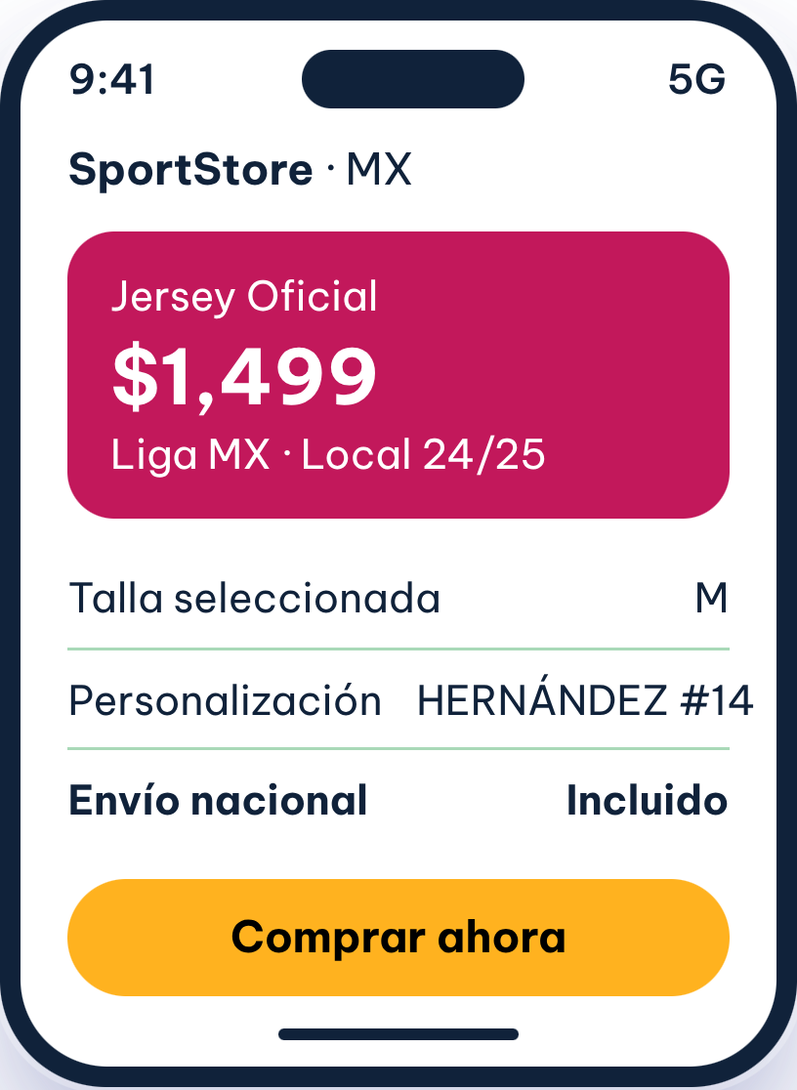
PROPUESTA DE APLICACIÓN MÓVIL
Tienda deportiva en línea
Compra ropa deportiva oficial y personaliza tus prendas con nombre, en una experiencia ágil y segura.
Catálogo
Personaliza
Pago seguro

Slide 2
¿Qué problema resuelve?
CONSULTA
COMPRA
Centraliza la consulta de productos, tallas y precios en una sola aplicación.
Facilita la compra de ropa deportiva sin acudir a una tienda física.

Slide 3



PROPUESTA DE VALOR
¿Qué ofrecerá la aplicación?
Catálogo
Personalización
Envíos
Catálogo de ropa deportiva con fotografías, descripciones, precios y tallas.
Prendas personalizables con nombre y dorsal.
Envíos exclusivamente dentro de México.

Slide 4

CATÁLOGO Y LIGAS
Contenido deportivo
FÚTBOL Y LIGAS
Productos organizados por ligas de futbol: Liga MX, Premier League, Bundesliga, League One, Serie A, Brasil A y Kings League.
CATEGORÍA ADICIONAL
Categoría adicional para equipos y competencias de Esports.

Slide 5

FLUJO DE USUARIO
Proceso de compra
Crear una cuenta y explorar el catálogo.
Elegir producto, talla y personalización.
Agregar una dirección y realizar el pago en línea.
Consultar el estado del pedido y recibir avisos por correo.

Slide 6
Alcance y próximos pendientes
No contempla
Queda por definir
El proyecto no contempla envíos internacionales, ropa infantil, calzado, accesorios ni devoluciones.
Queda por definir métodos de pago, tallas, tiempos de entrega, responsables del inventario y opciones de personalización.

